Slide 1
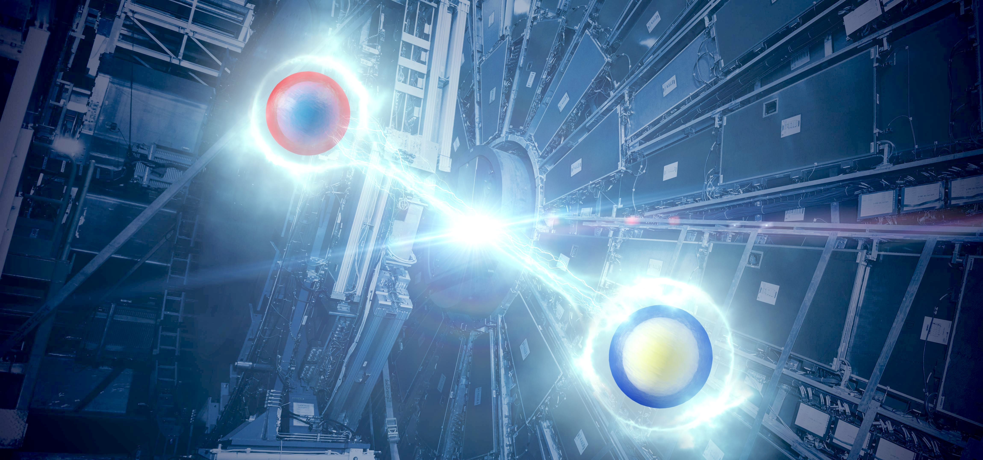

Kvantumösszefonódás és alkalmazásai 2100-ban
Készítették: Fejérvári Dóra, Pribék Barnabás, Kussa Richárd és Farkas Zalán
Notes:
Üdvözlünk minden kedves nézőt! A most következő előadás a kvantumösszefonódásról és annak alkalmazásairól szól. A kvantumösszefonódás jelensége a kvantumkommunikáció, kvantumtitkosítás és a kvantumteleportáció alapját képezi. Ezen jelenség a 2100-as években olyan technológiák alapja lehet, amelyek a jelenlegi kommunikációs és számítástechnikai rendszerek szinte összes aspektusát átalakítják.

Slide 2
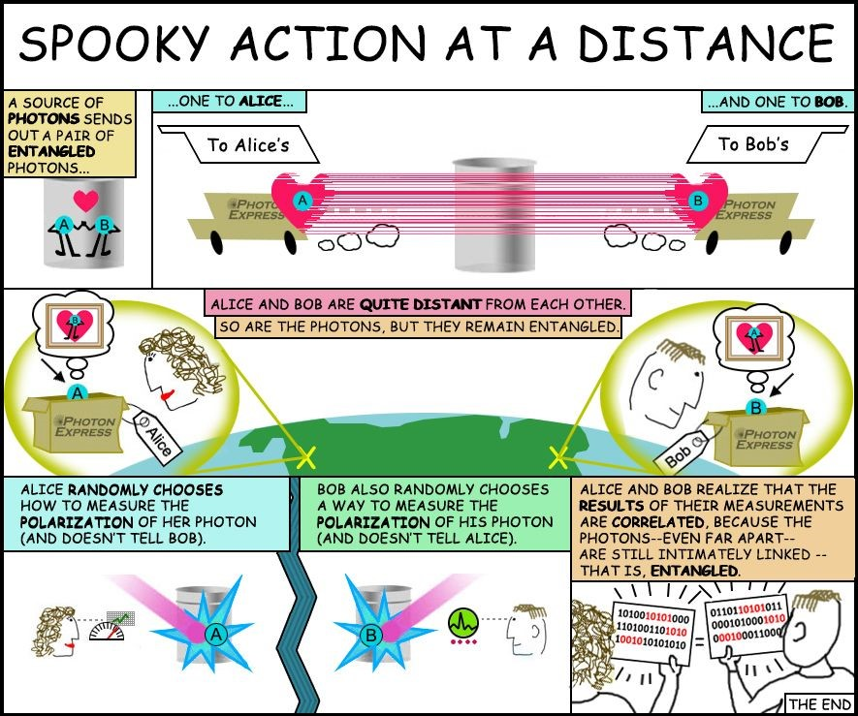
Kvantumösszefonódás
Állapotok összekapcsolása
Nem lokális hatás
Azonnali hatás
Notes:
Két részecske, például két foton, összefonódhat úgy, hogy bár egyikük állapotát mérjük, a másik részecske állapota azonnal meghatározódik, függetlenül attól, hogy milyen távolságra van. Itt a részecskék közötti kapcsolat nem a hagyományos értelemben vett térbeli távolságtól függ, vagyis az összefonódás nem lokális természetű. Az úgy nevezett azonnali hatás elsőre ellentmondásosnak tűnhet a klasszikus fizika törvényeivel, de a kvantummechanika ezt teljes mértékben lehetővé teszi.

Slide 3
Miért hasznos?
Kvantumkommunikáció
Kvantumszámítás
Kvantumteleportáció
Notes:
Az összefonódás előbb említett tulajdonságai lehetőséget adnak új technológiai vívmányok létrehozására. Az azonnali hatás a titkos, lehallgatás-mentes adatátvitel megvalósításában játszik szerepet. Ezt kvantumkommunikációnak hívjuk. A kvantumszámításban az összefonódás segíthet párhuzamos számításokban, ami rendkívüli számítási sebességet eredményezhet. A kvantumállapotok „áthelyezhetőek” egyik helyről a másikra, anélkül, hogy fizikai átvitelre volna szükség. Ez a kvantumteleportáció.

Slide 4
Kihívások és jövőkép
Klasszikus vs. Kvantumfizika
Kvantumalapú társadalom
Sebesség + biztonság
Notes:
Mint említettük a kvantumösszefonódás alapelvei ellentmondanak a klasszikus fizikának, például Einstein relativitáselméletének is. Viszont a kvantumfizika törvényeire építkezve a jövőben egy kvantumalapú társadalom elképzelése válhat valósággá. Az összefonódás átalakíthatja az adatkezelés, a biztonság és a kommunikáció eddig ismert rendszerét, és egy olyan világot teremt, amely gyorsabb és biztonságosabb.

Slide 5

1. Kvantumösszefonódás és biztonságos kvantumkommunikáció
Notes:
A kvantumösszefonódás egyik legígéretesebb alkalmazási területe a kvantumkommunikáció és -titkosítás. Az összefonódás révén olyan kommunikációs rendszerek hozhatók létre, amelyek gyakorlatilag lehetetlenné teszik a lehallgatást, mivel minden külső beavatkozási kísérlet azonnal érzékelhető.

Slide 6
A kvantumtitkosítás előnyei
Kvantumkulcs-elosztás (QKD)
Lehallgatás-biztos adatátvitel
Globális adatbiztonság
Notes:
A kvantumtitkosítás egyik módja a kvantumkulcs-elosztás. A titkosítási kulcsokat nem lehet manipulálni vagy megfigyelni anélkül, hogy a kommunikáció résztvevői ezt ne észlelnék, így garantálja az adatbiztonságot. Mivel az összefonódott részecskék mérését akármilyen távolságból lehet észlelni, ez a technológia globális adatbiztonságot nyújthat.

Slide 7
Technológiai kihívások
Távolsági korlátok
Zavaró környezeti hatások
Stabilitás fenntartása
Notes:
A kvantumkommunikációs rendszerek jelenleg csak korlátozott távolságon belül működnek megbízhatóan, mivel az összefonódott állapotok különösen érzékenyek a környezeti hatásokra. A hosszú távú stabilitás fenntartása továbbra is nagy kihívást jelent.

Slide 8
Egy globális kvantumhálózat Kiépítése
Infrastrukturális fejlesztések
Ultraérzékeny eszközök
Rendkívül költséges
Notes:
A globális mértékű hálózatok kiépítése jelentős pénzügyi és technológiai befektetéseket igényel, mivel speciális eszközök, mint például ultraérzékeny detektorok és kvantumkapuk szükségesek létrehozásához. Ezek a rendszerek bár magas költségekkel járnak, hosszú távon garantálhatják a biztonságos adatátvitelt.

Slide 9
Összegzés és jövőkép
Globális kvantumkommunikációs hálózatok + teljesen védett adatcsere
Globális adatbiztonság 2100-ra
Notes:
A 22. szászadra a kvantumösszefonódáson alapuló rendszerek várhatóan globális szintű adatbiztonságot nyújtanak. Ekkor már egy olyan világban fogunk élni, ahol a kvantumkommunikáció által minden lehallgatás azonnal érzékelhető így az adatátvitel teljesen biztonságos. Azonban a kvantumalapú társadalomhoz vezető úton még számos technikai és infrastrukturális kihívást kell leküzdeni.

Slide 10
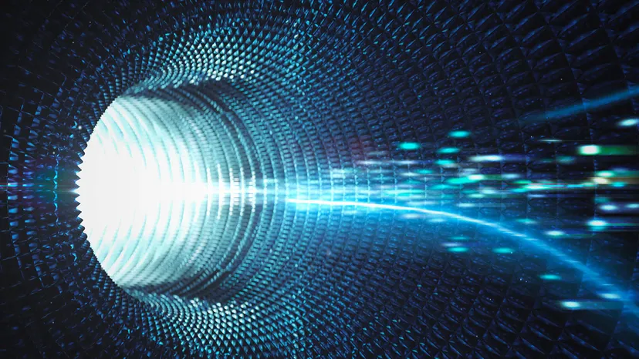
2. Kvantuminternet és távoli kvantumszámítás
Notes:
A kvantuminternet és a távoli Kvantumszámítás. Ezen technológiák célja a kvantummechanikai jelenségek, mint az összefonódás, alkalmazása a számítások globális hálózatában. Legnagyobb előnye, hogy nagy számítási kapacitást oszt meg világszerte, ezzel új számítástechnikai lehetőségeket kiaknázva. Alkalmazhatjuk ezt a gyógyszeripartól az űrkutatásig mindenhol, ahol a hagyományos számítógépek nem elegendőek.

Slide 11
Kvantumszámítási erőforrások megosztása
Kvantumfelhő-szolgáltatások
Globális hozzáférés
Fejlett kvantumadatfeldolgozás
Notes:
De hogyan kapcsoljuk hálózatba a kvantumszámítógépeket? Ebben segíthetnek a kvantumfelhő szolgáltatások. Általuk távolról is hozzáférhető lesz a kvantumszámítási teljesítmény, amely ipari feladatokhoz is ideális. Az erőforrásokat megosztva kontinenseken keresztül, gyorsabb és hatékonyabb megoldásokhoz jutunk komplex számításokhoz, például mesterséges intelligenciában vagy szimulációkhoz.

Slide 12
Kvantuminformatika Infrastruktúrája és Technológiai Kihívásai
Infrastrukturális szükségletek
Kvantumismétlők, érzékelők, kvantumkapuk
Magas költségek és időigényes fejlesztés
Notes:
Ahhoz, hogy a kvantuminformatikai számításokat alkalmazni tudjunk szükség van optikai szálak és egyéb kvantumtechnológiák integrálására. Ilyenek például a kvantumismétlők, érzékelők és kvantumkapuk is, amik az összefonódás és a kvantumállapotok stabilitását biztosítják. Mindehhez nagyszabású beruházásokra és fejlesztési időre van szükség.

Slide 13
Dekoherencia és stabilitás fenntartása
Dekoherencia problémája
Távoli adatátvitel kihívásai
Kvantumhálózat stabilitásának biztosítása
Notes:
Azonban az imént említett költségeken túl a dekoherencia is fenyeget, vagyis a kvantumállapotok érzékenysége külső hatásokra zavarokat és adatvesztést okozhat. Az összefonódott részecskék sérülékenyek a különösen nagy távolságok esetén. Így fejlett technológia szükséges az összefonódott kvantumállapotok hosszú távú megőrzéséhez.

Slide 14
Összegzés: a kvantuminternet jövője
Potenciál a globális számítási erőforrások megosztásában
Új lehetőségek tudományos kutatásban és iparban
Technológiai fejlődés szükségessége
Notes:
A jövő távoli kvantumszámítás és globális kvantumadatfeldolgozás lehetőségét tartogatja nekünk. Ez forradalmasíthatja a gyógyszerkutatást, anyagtudományt, és az információs rendszereket. Dekoherencia és infrastrukturális stabilitás azonban továbbra is kihívás.

Slide 15
Jövőbeni kilátások és kihívások
Folyamatos fejlesztés és finomítás
Potenciálisan biztpnságos és nagy sebességű globális hálózat
Notes:
Ahhoz tehát, hogy létrejöjjön a kvantuminternet és az stabil is maradjon folyamatos fejlesztésre és finomításra van szükség. De az eredmény egy potenciálisan biztonságos és nagy sebességű globális hálózat lehet.

Slide 16
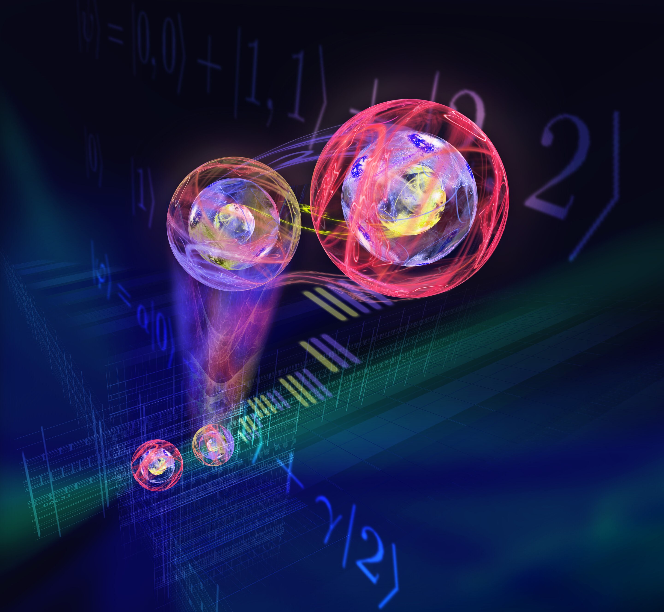
3. Kvantumteleportációs technológiák
Notes:
A most következő kvantumteleportáció egy olyan kvantummechanikai jelenség, amely lehetővé teszi az információ átadását távoli helyek között fizikai közvetítés nélkül. Ez az azonnali adatátvitel az összefonódott részecskepárok segítségével történik, és a jövőben alapvető változásokat hozhat a globális kommunikációban, új távlatokat nyitva a távközlés számára.

Slide 17
Előny: Azonnali adatátvitel
Fizikai közvetítő nélkül
Azonnali információcsere
Gyorsabb kommunikáció
Notes:
Ez az információcsere rendkívüli gyorsaságot biztosít, hiszen a jelenlegi vezetékes vagy optikai rendszerek korlátait leküzdve teszi lehetővé a kommunikációt akár földrészek között is, mindezt egy pillanat alatt.

Slide 18
Előny: biztonság
Másolhatatlan kvantumállapotok
Lehallgatás lehetetlensége
Új biztonsági szint
Notes:
Mivel a kvantumteleportáció során használt kvantumállapotok másolhatatlanok, az információk lehallgatása és manipulálása szinte lehetetlen. Ezáltal egy teljesen új szintű adatbiztonság érhető el, amely fontos lehet például a katonai vagy üzleti titkos kommunikációban.

Slide 19
Hátrány: Kvantuminformációk korai fázisa
Csak kvantuminformáció
Nem alkalmazható klasszikus adatokra
Korlátozott használhatóság
Notes:
A kvantumteleportáció jelenleg csak kvantuminformációk átvitelére alkalmas, ami azt jelenti, hogy klasszikus adatokat, például digitális fájlokat nem képes továbbítani. Ez egyelőre jelentősen korlátozza az alkalmazhatóságát, és a jövő fejlesztésein múlik, hogy mikor tudja kiváltani a jelenlegi adatátviteli rendszereket.

Slide 20
Hátrány: Kvantumdekoherencia
Érzékeny külső zavarokra
Stabilitási problémák
Dekoherencia
Notes:
A kvantumösszefonódás érzékeny a külső zavarokra, amelyek a kvantumállapotok rendezettségének megszűnéséhez, vagyis dekoherenciához vezethetnek. Ezen zavarok miatt a kvantumteleportáció stabilitása jelenleg még kihívást jelent, és komoly technológiai fejlesztések szükségesek ahhoz, hogy nagy távolságokon is megbízhatóan működjön.

Slide 21
jövőbeli lehetőségek
Globális elérhetőség
Kommunikáció forradalma
Folyamatos fejlesztés
Notes:
A kvantumteleportáció jelenlegi korlátai ellenére hatalmas lehetőségeket tartogat a globális kommunikáció számára. A technológia fejlesztésével ezek a korlátok fokozatosan leküzdhetők, így a kvantumteleportáció a jövőben széles körben elérhetővé válhat, és forradalmasíthatja a kommunikációt.

Slide 22

4. Kvantumszenzorok és megfigyelési rendszerek
Notes:
Beszéljünk egy kicsit az érzékelőkről. A kvantumszenzorok a kvantummechanika elvein alapulnak, különösen a kvantumösszefonódáson, ami lehetővé teszi a rendkívül pontos méréseket. Ezek az érzékelők képesek apró változásokat is észlelni, amelyek a hagyományos szenzorok számára észlelhetetlenek. 2100-ra ezek az eszközök számos tudományos és ipari területen alapvető szereplővé válhatnak.

Slide 23
Előny: kivételes érzékenység
Apró változások
Pontos mérés
Fizikai jelenségek érzékelése
Notes:
A kvantumszenzorok legnagyobb előnye az, hogy a legkisebb fizikai változásokat is képesek érzékelni. Olyan jelenségek mérésére is alkalmasak, mint a gravitációs anomáliák vagy a hőmérsékleti ingadozások, amelyek fontosak a tudományos kutatás és az ipari alkalmazások szempontjából is.

Slide 24
Alkalmazási területek
Egészségügy
Környezetvédelem
Csillagászat
Notes:
Ezek az érzékelők széleskörűen alkalmazhatók. Az egészségügyben diagnosztikai eszközként, a környezetvédelemben a szennyezés és éghajlati változások mérésére, a csillagászatban pedig olyan jelenségek megfigyelésére, mint a gravitációs hullámok. Mindhárom területen rendkívül pontos és érzékeny adatokat biztosítanak.

Slide 25
Hátrány: külső zavarok
Érzékenység a zavarokra
Instabil kvantumállapot
Külső interferencia
Notes:
A kvantumszenzorok működése nagyon érzékeny a külső zavarokra, például elektromágneses sugárzásra vagy hőmérsékletváltozásokra, amelyek könnyen megzavarhatják a kvantumállapotokat. Ez az érzékenység korlátozhatja megbízhatóságukat és alkalmazásukat instabil környezetben.

Slide 26
Hátrány: speciális környezet
Alacsony hőmérséklet
Vákum
Magas működési költségek
Notes:
A kvantumszenzorok működtetéséhez gyakran szükség van szigorúan szabályozott környezetre, például alacsony hőmérsékletre vagy vákumra. Ezen a speciális környezetek fenntartása bonyolult és költséges, ami korlátozza a kvantumszenzorok széleskörű elterjedését.

Slide 27
Összegzés: jövőbeli lehetőségek, kihívások
Kutatási potenciál
Technológiai fejlődés
Széleskörű alkalmazhatóság
Notes:
A kvantumszenzorok a jövőben nagy előrelépéseket hozhatnak, különösen a tudományos kutatásokban. Bár jelenleg még technológiai korlátok akadályozzák a széleskörű alkalmazást, folyamatos fejlesztéssel ezek a kihívások leküzdhetők, így a kvantumszenzorok hamarosan alapvető eszközökké válhatnak a mérési technológiákban.

Slide 28
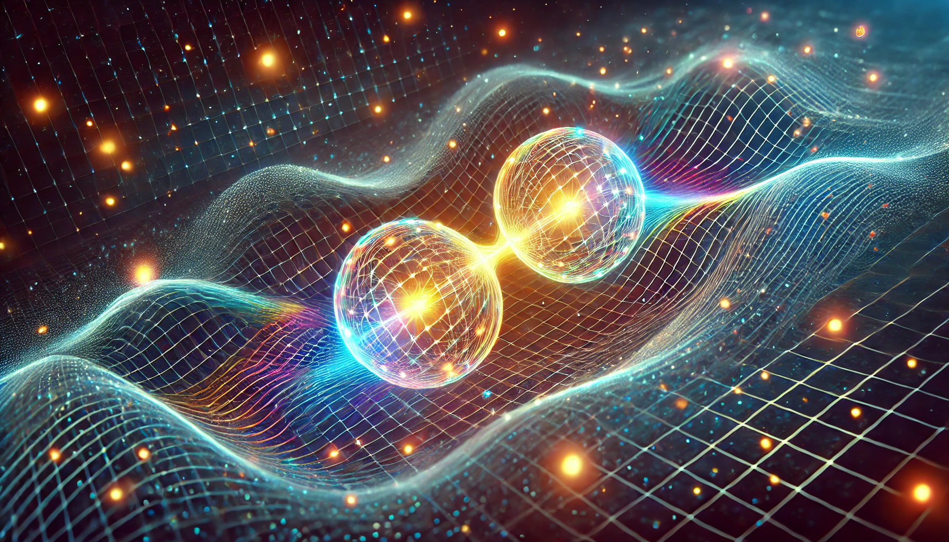
Összefoglalás
Notes:
Most pedig foglaljuk össze mit tanultunk az összefonódás alkalmazásairól.

Slide 29
Kvantumösszefonódás jelentősége
Jövő technológiai alapja
Forradalmasítja a kommunikációt
Új lehetőségek
Notes:
A kvantumösszefonódás a kvantummechanika egyik legjelentősebb felfedezése, amely alapot nyújt a 2100-as évek technológiai áttöréseihez. Ez a jelenség lehetőséget kínál az azonnali információátvitelre távoli pontok között, ezzel megalapozva a jövő új technológiáit a kommunikáció, a számítástechnika és a megfigyelési rendszerek területén.

Slide 30
Fő alkalmazások és kihívások
Kvantumtitkosítás és -hálózatok
Extrém pontosságú mérések
Technológiai és gazdasági kihívások
Notes:
A kvantumösszefonódásra épülő technológiák, például a kvantumtitkosítás és a kvantuminternet, új lehetőségeket teremtenek a lehallgatás-biztos kommunikációra és a rendkívül pontos mérésekre. Ugyanakkor a technológia számos kihívással is szembesül, például a stabil kvantumállapotok fenntartásával és az infrastruktúra költségeivel. A következő évtizedek fejlesztései várhatóan ezeket az akadályokat célozzák meg.

Slide 31
Jövőbeli kilátások
Áttörések várhatók
Széleskörű alkalmazhatóság
Infrastruktúra és stabilitás
Notes:
Az elkövetkező időben jelentős áttörésekre számíthatunk a kvantumtechnológiák területén, amelyek segítenek leküzdeni a jelenlegi korlátokat. Ezek az előrelépések lehetővé teszik majd a kvantumösszefonódás széles körű alkalmazását a mindennapi technológiákban, megnyitva az utat a valóban globális, biztonságos kommunikáció és a tudományos kutatás új lehetőségei előtt.

Slide 32
Szakirodalmi források
Sándor Imre, Ferenc Balázs – Quantum Computing and Communications, An Engineering Approach
Aspect, A., & Grangier, P. - Experimental Realization of Einstein-Podolsky-Rosen-Bohm Gedankenexperiment (1982)
Bell, J. S. - On the Einstein Podolsky Rosen Paradox (1964)
Bennett, C. H., & Wiesner, S. J. - Communication via One- and Two-Particle Operators on Einstein-Podolsky-Rosen States (1992)
Nielsen, M. A., & Chuang, I. L. - Quantum Computation and Quantum Information (2000)
Ekert, A. K. - Quantum cryptography based on Bell’s theorem (1991)
Notes:
Az alább látható források alapján dolgoztunk.

Slide 33
Köszönjük a figyelmet!
Notes:
Köszönjük a figyelmet!

